Slide 1
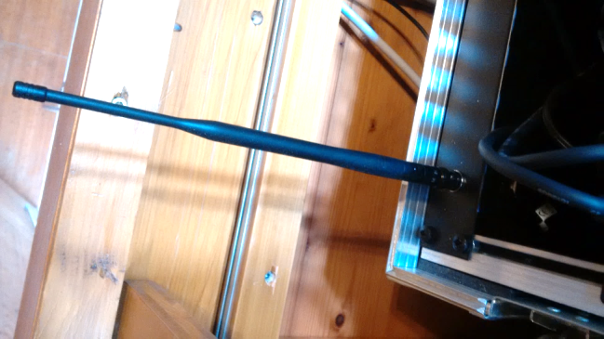
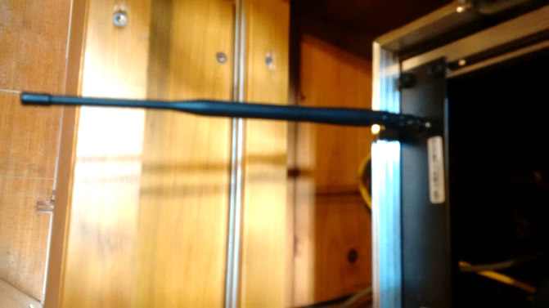
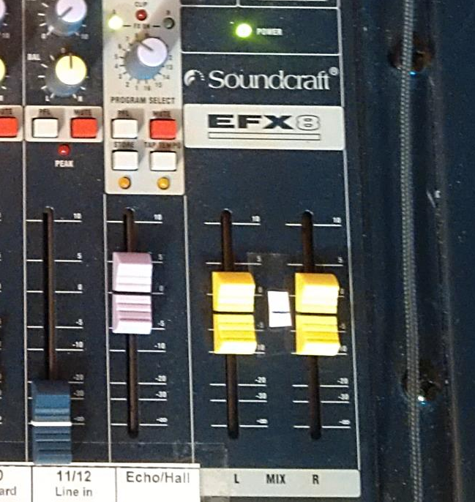
Sound-Check 1 Mischpult öffnen, Antennen hochklappen
Mischpultabdeckung abnehmen und nach links ablegen.
Dann Antennen hochklappen
Die Summen-Fader (gelbe Schieberegler) müssen auf dem markierten Bereich stehen, Echo/Hall (lila Schiebe-Regler) etwa auf 0 dB (siehe Bild).

Slide 2
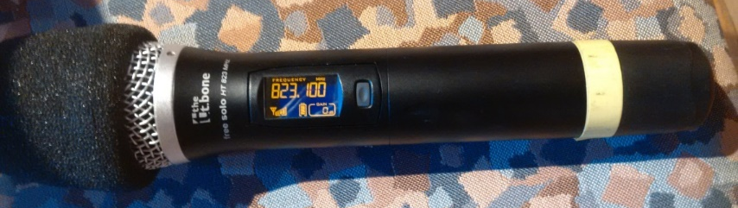
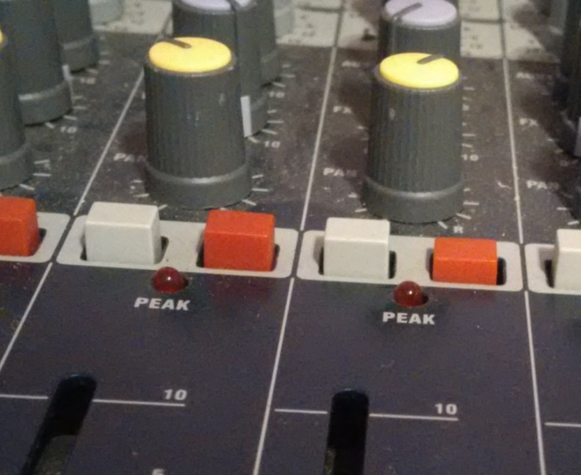
Sound-Check 2 Mikrophone u. Mischpult prüfen
An-/Ausschalten
Batterie-Prüfung bei Hand-Funkmikros* die benutzt werden: Einschalten: Taster 3 sec. drücken Batterieanzeige 3 Balken, ansonsten Batterien (AA) wechseln Ausschalten: Taster 3 sec. drücken
Mischpult prüfen: Kanäle die genutzt werden, müssen angeschaltet sein (rote Taste ist hoch)
Kanäle die können mit „PFL“-Taste über den kleinen Kopfhörer einzeln abgehört und damit geprüft werden. (Man hört alle Kanäle bei denen „PFL“ gedrückt ist . Ist keine „PFL“ gedrückt, hört man die Gesamt-Summe.
Batterieanziege
Für Kontrolle über Kopfhörer hier drücken
Kanal an (Demute)
Kanal aus (Mute)
*= Das gelbmarkierte Funkmikro befindet sich beim Mischpult, das rotmarkierte in der Bankschublade Band. (Check der Head-Sets macht Messnerei.)

Slide 3
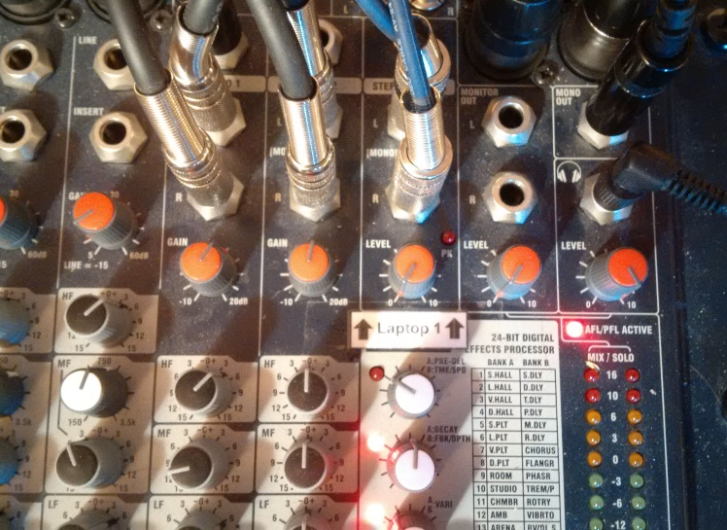

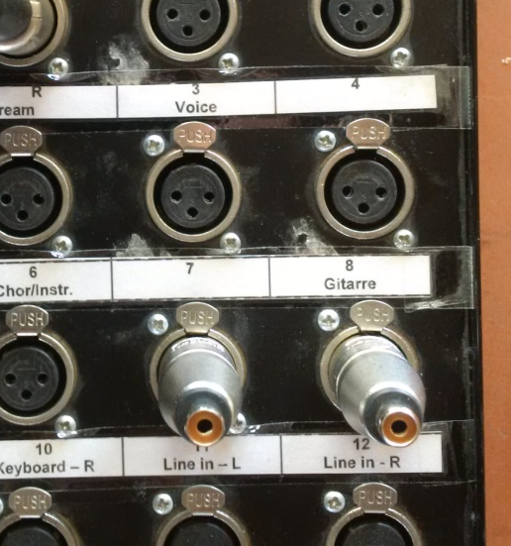
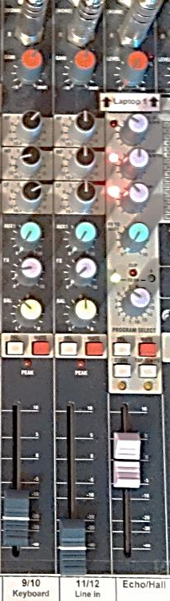
Sound-Check 3 Laptop-Eingang und Summen-Regler
Hier zweites bzw. externes Laptop anstecken
Regler für Laptop
An diesem Regler ist das Signal vom Joki-Techniker-Laptop zu regeln. Dieser ist normalerweise auf Null. Wenn Ton vom Laptop wiedergeben werden soll, muss man diesen ca. 25% aufdrehen. Vor dem Gottesdienst testen: (Das Joki-Techniker-Laptop steht nur fürTechnik-Team der JoKi zur Verfügung!)
Kanal 11/12 (Line in) sind für Audioeinspielung vorgesehen. Dies kann im Altarraum eingespeist werden, oder wenn man die beiden Stecker bei 11/12 am Mischpult rauszieht kann man hier (s. Bild oben) Audio-Player oder zweites Laptop anschließen. (Kabel liegt beim Laptop unten im Schrank.) (Für Bild-Übertragung auf Beamer liegt rechts neben Mischpult VGA-Kabel bereit – Bei Beamer-Fernbedienung „Analog 1“)

